Slide 1


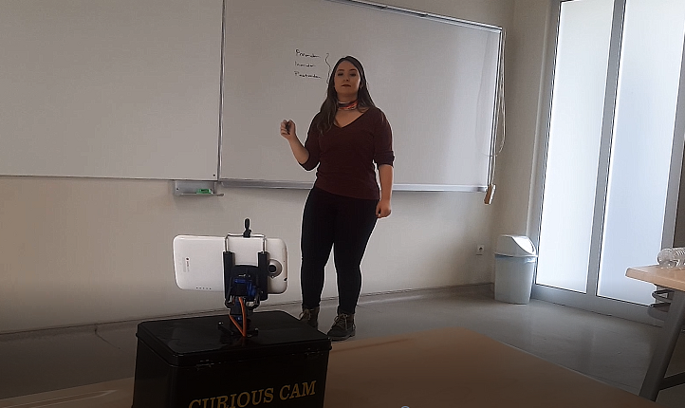
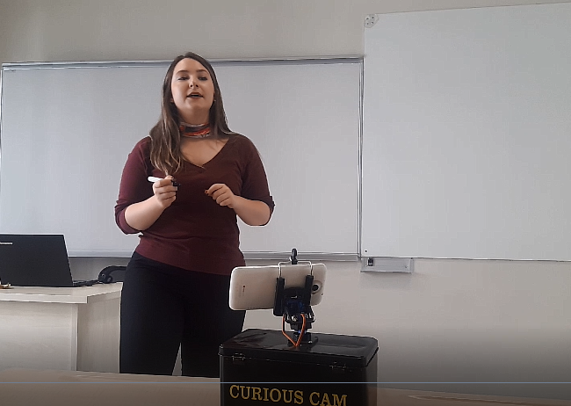
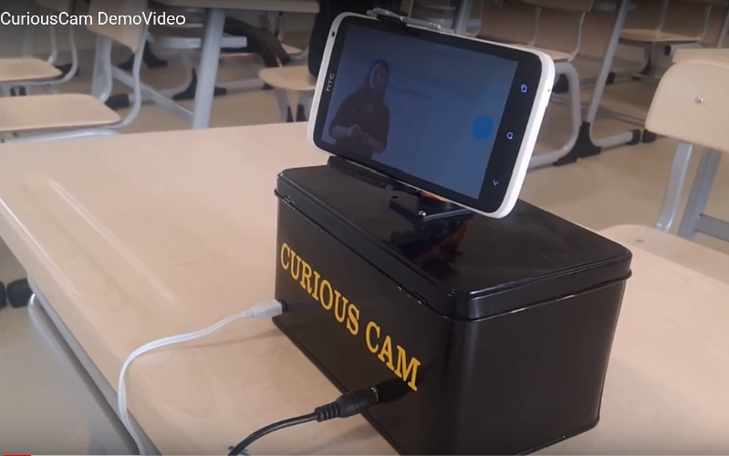
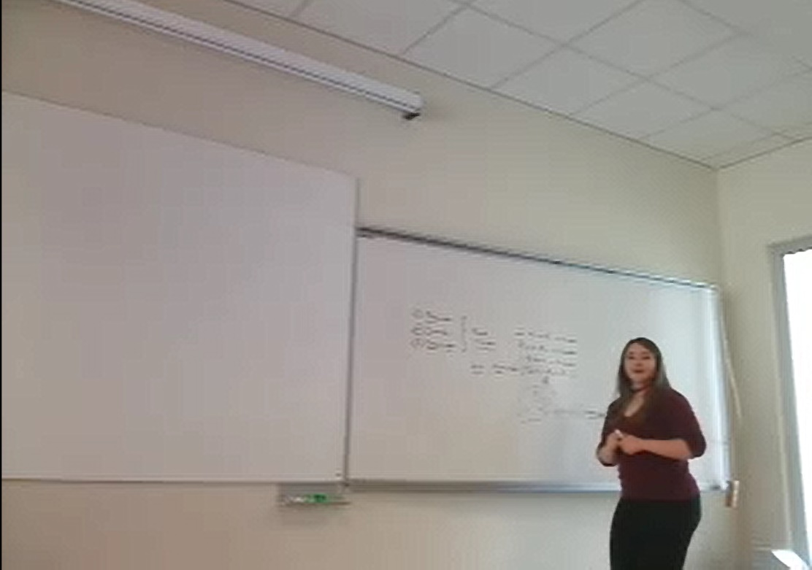
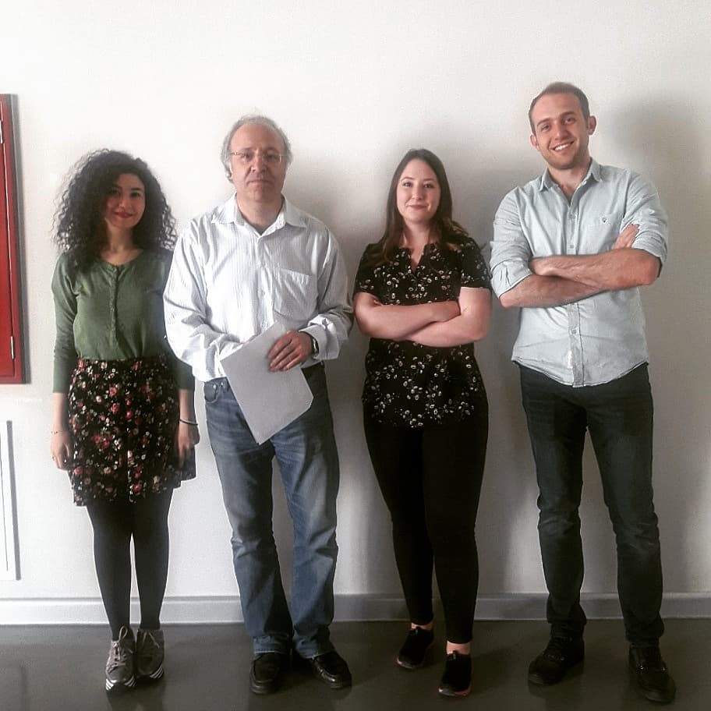
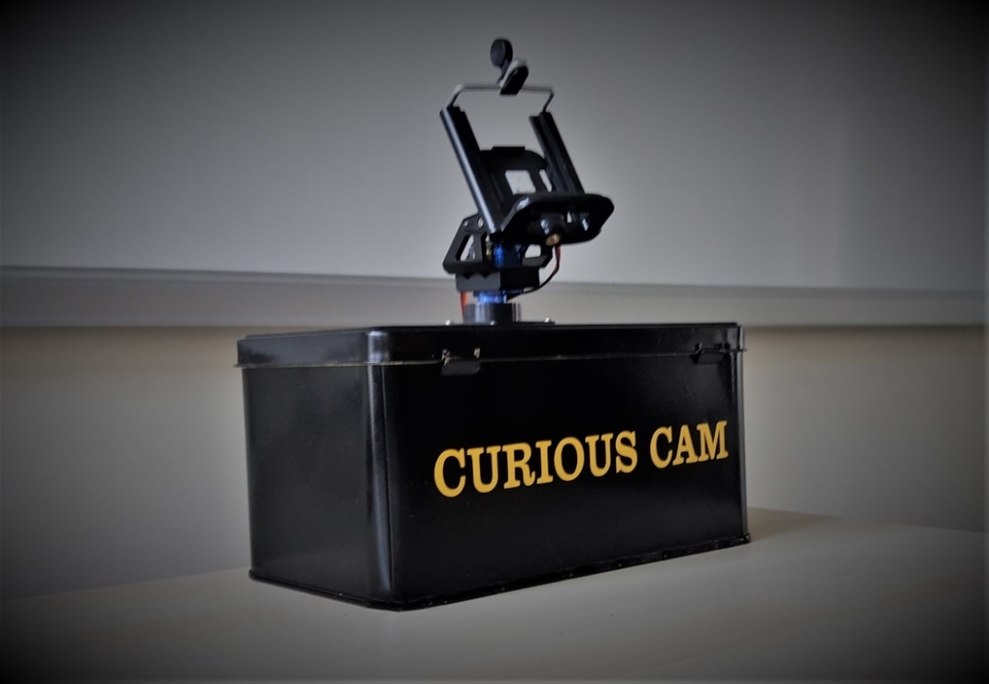
CURIOUS CAM For VIDEO LECTURE RECORDING
ENVIRONMENT
Bahar ŞENGEZ – Elifnur ALTUNTAŞ - Alihan Doğuş YALÇIN
Danışman : Yrd. Doç. Dr. Abdül Kadir GÖRÜR
Çankaya Üniversitesi Bilgisayar Mühendisliği Bölümü
Özet
Günümüzde elektronik öğrenmenin kullanımı ve önemi artmaya devam etmektedir ve elektronik öğrenmenin önemli bileşenlerinden birinin video konferans olması iyi bilinmektedir. Video konferanslarla öğrenciler, öğretim görevlisinin derslerini istedikleri sıklıkta görüntüleyebilir ve inceleyebilirler. Bu nedenle video konferansının hazırlanması önemli bir konudur. Videonun kalitesini arttırmak ve geleneksel sınıf ortamını video kursu ortamına getirmek için öğretim görevlisinin hareketlerini izleyecek kameraman gerekir. Bazı insanlar için kameraman varlığı strese neden olabilir ve öğretme performansını düşürebilir. Bu nedenle, eğitmen hareketlerini izlemek gibi kameraman çekim tekniklerini taklit eden bir kamera platformunun tasarımı ve uygulanması, video konferans kaydı için daha rahat bir ortam sağlayacaktır.
Anahtar Kelimeler: Elektronik öğrenme, video kayıt sistemi, görüntü işleme, video işleme, ses işleme, görüntü işlemede Raspberry-Pi kullanımı.
Giriş
Bu proje ile hareket sensörlerinden ve ses sensörlerinden sürekli girdiler alıp, servo motor kullanarak kamera platformunu kontrol edecek bir mikro denetleyici ile video konferans ortamı sağlamayı amaçlamaktadır. Buna ek olarak, yüz tanıma için görüntü işleme alt sistemi de çekim ortamında birden fazla kişinin olması durumunda kameranın eğiticiyi takip etmesini sağlamak için entegre edildi.
Kullanılan Teknolojiler
Bu projede, sistemin tamamlanması için birden farklı teknoloji kullanılmıştır. Bunlar :
Java : Mobil uygulamanın geliştirilmesinde kullanılmıştır.
OpenCV : Kamera karesindeki yüzün algılanması için mobil uygulamada kullanılmıştır.
Apache : Mobil uygulamadan sunucuya video göndermek için PHP ile yazılmış bir programı yürüten bir web sunucusu oluşturmak için kullanıldı.
ASP.NET : Proje Web Sitesi yaratmak için kullanıldı.
Phyton: Kamera karesinden gelen verilere göre iki servo motoru kontrol etmek için mobil uygulama ile iletişim kuran bir Raspberry Pi tabanlı sunucu oluşturmak için kullanıldı.
Sonuç & Çıkarımlar
CuriousCam, teknik olarak farklı teknolojilerin birbirleriyle uyumlu çalıştığı bir projedir. Proje, herhangi bir kameramanın yardımı olmadan sınıf ortamının bir videosunu kaydetmek için kullanılır. Yüz algılama algoritmasını kullanarak eğitmenin hareketini takip eder. Diğer bir açıdan, kareden bir yüzü algılamak ve bu esnada kareyi kaydetmek yüksek CPU gücü gerektirir. Bu nedenle, mobil uygulama, videoyu yüksek çözünürlükte kaydetmek için yüksek CPU gücüne sahip bir akıllı telefon üzerinde kullanılmalıdır.
Çözüm
CuriousCam sistemi iki ana donanıma sahiptir:
Konuşmacıyı sahnede algılayıp / takip etmek için bir Android yazılıma sahip akıllı telefon kullanmak
Kameraya sabit bir zemin sağlamak ve yönünü otomatik olarak değiştirmek için bir kamera / telefon platformu oluşturmaktır.
Video kayıt sırasında Java ile yazılan Android program kullanılarak, OPENCV kütüphanesi temelinde Phyton dili ile geliştirilen yüz tanıma teknolojisi ile kullanıcı sahnede algılanır. Ardından mikro denetleyici olarak kullanılan Raspberry Pi 3, oluşturulan Wİ-Fi sunucu aracılığı ile konuşmacının X ve Y koordinatlarını alarak kamera platformunu yönetir. Yazılımın algoritmaları aşağıdaki gibidir :
Android
Raspberry Pi
Video Karesi Yakalama
Gürültü Önleme
Yüz Tanıma Teknolojisi Kullanarak Kullanıcı Tespiti
Video Karesi İşleme
Tespit Edilen Kareyi Kaydetme
Kullanıcının X ve Y Koordinatlarını Gönderme
Kullanıcının X ve Y Koordinatlarını Alma
Kameranın Yeni Bulunduğu Pozisyonu Hesaplama
Kameranın anlık ve yeni pozisyonun karşılaştırılması
Kamera Hareketi
Figür 1 – Ürünün Son Hali
Figür 2 – Proje Ekibi

